Slide 1
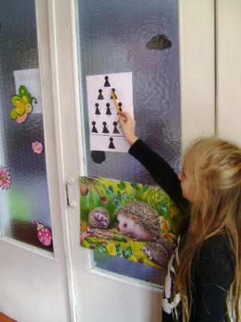
«Синквейн как средство развития творческих и коммуникативных способностей у детей с речевыми нарушениями»
Авторы проекта:
Рязанова Татьяна Николаевна,
Сергеева Юлия Викторовна,
воспитатели
МБДОУ детского сада
№69 «Мальвина» г. Тамбов
Тамбов, 2014

Slide 2
ПАСПОРТ ПРОЕКТА
По содержанию:
проблемный
По продолжительности:
долгосрочный
По количеству детей:
групповой
По возрастной
категории:
дети 6-7 лет

Slide 3
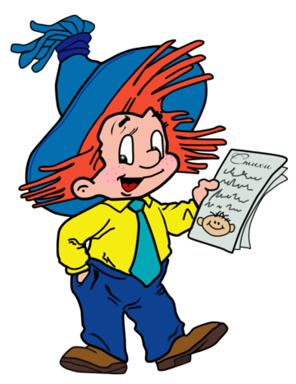
ЦЕЛЬ
Повышение эффективности работы
по развитию познавательных,
коммуникативных и творческих
способностей детей в процессе
применения инновационного
метода «Синквейн»

Slide 4
ЗАДАЧИ
Создать условия для развития речи и коммуникативной активности детей.
1
2
Научить детей составлять «синквейны» и рассказывать их.
Развивать языковое чутьё, фразовую речь, фантазию, творческое воображение, ассоциативное мышление.
3
4
Совершенствовать грамматический строй речи, обогатить и активизировать словарь детей.

Slide 5
НОВИЗНА
Эта технология не требует особых условий его применения и органично вписывается в работу по развитию лексико-грамматических категорий, способствует обогащению и актуализации словаря, уточняет содержание понятий, дает возможность педагогу оценить уровень усвоения ребенком пройденного материала, носит характер комплексного воздействия, не только развивая речь, но способствуя развитию высших психических функций (памяти, внимания, мышления), позволяет ребенку быть активным, творческим участником образовательного процесса.

Slide 6
АКТУАЛЬНОСТЬ
Процедура составления дидактического синквейна позволяет гармонично сочетать элементы всех трех основных образовательных систем: информационной, деятельностной и личностно-ориентированной. Данный метод может легко интегрироваться со всеми образовательными областями, а простота построения синквейна позволяет быстро получить результат.
Инновационность – создание условий для развития личности , способной критически мыслить , т.е. исключать лишнее и выделять главное , обобщать, классифицировать.

Slide 7
ЧТО ТАКОЕ СИНКВЕЙН
Синквейн с французского языка переводится как «пять строк», пятистрочная строфа стихотворения.
Написание синквейна является формой свободного творчества, требующей от автора умения находить в информационном материале наиболее существенные элементы, делать выводы и кратко их формулировать.
Практика доказывает, что сочинение синквейнов - источник неиссякаемого творчества для детей и взрослых!

Slide 8
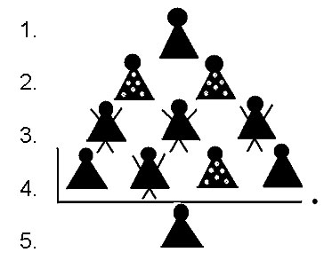
ПРАВИЛА СИНКВЕЙНА
Предмет (тема) : одно слово-существительное;
Два прилагательных по теме;
Три глагола по теме;
Предложение по теме;
Ассоциация по теме: одно слово-предмет.

Slide 9
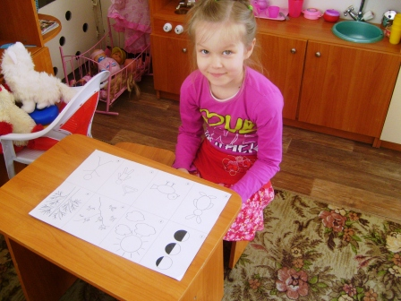
ЭФФЕКТИВНОСТЬ
Простота построения синквейна делает его одним из эффективных методов развития ребенка дошкольного возраста, который позволяет быстро получить результат. В частности, знакомство с самим понятием слова и расширение словарного запаса для более эффективного выражения своей мысли.

Slide 10
ОЖИДАЕМЫЕ РЕЗУЛЬТАТЫ
Положительная динамика развития
грамматического строя речи дошкольников
посредством составления «синквейнов».
Формирование коммуникативных способностей
дошкольников в разных видах деятельности.
Повышение уровня коммуникативной
компетенции педагогов и родителей.
Совершенствовать способность к обобщению,
расширяя и уточняя словарный запас,
работая с предложением.

Slide 11
ПОДГОТОВИТЕЛЬНЫЙ ЭТАП
1
2
3
Изучение проблемы развития граммати-
ческого строя речи
Анализ методи-ческой литературы
Оценка
и
создание
ресурсной
базы для
реализации
проекта

Slide 12
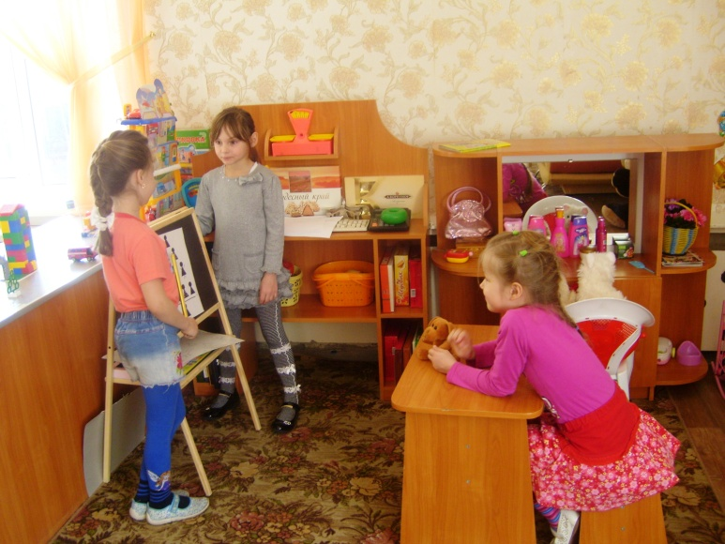
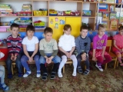
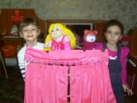
ОСНОВНОЙ ЭТАП
Обогащение пространственной среды

Slide 13
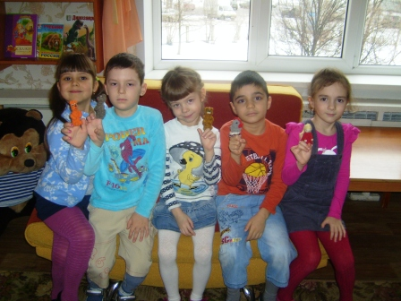
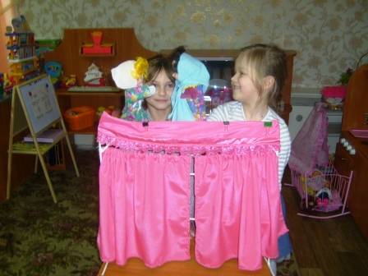
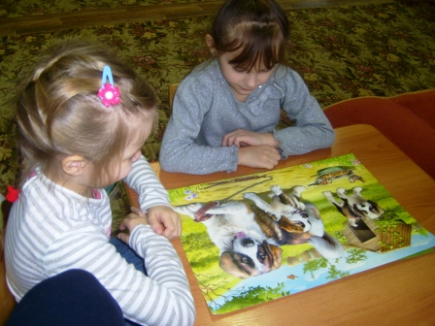
ОСНОВНОЙ ЭТАП
Разработка программно-методического обеспечения

Slide 14
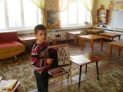
ОСНОВНОЙ ЭТАП
Организация образовательного процесса
Непосредственно-образовательная деятельность
Самостоятельная деятельность
Совместная деятельность с детьми, осуществляемая в ходе режимных моментов
детей
Индивидуальная работа
Групповая работа

Slide 15
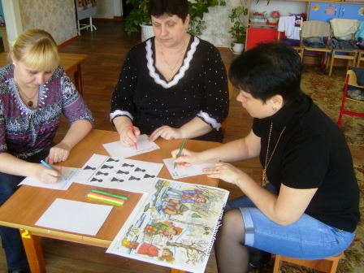
ОСНОВНОЙ ЭТАП
Взаимодействие с педагогами

Slide 16
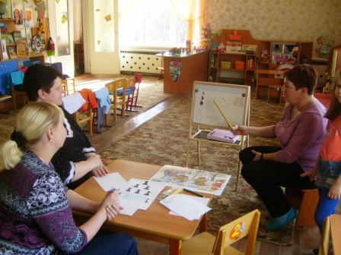
Консультативно-просветительская работа с семьей
Калейдоскоп идей
Тренинг
Мастер-класс
Открытые НОД
Копилка Синквейнов
Родительская гостинная
Просмотр презентаций
Дни открытых дверей

Slide 17
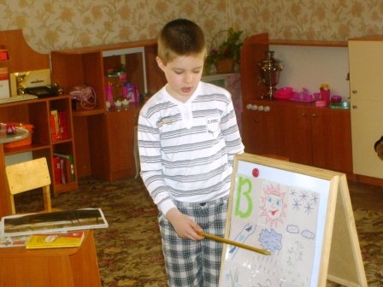
ЗАКЛЮЧИТЕЛЬНЫЙ ЭТАП
Проведение мониторинга сформированности
коммуникативных навыков воспитанников
Открытые показы для родителей и
педагогов ДОУ
Оформление результатов и их
трансляция в сети интернет
Обобщение опыта работы

Slide 18
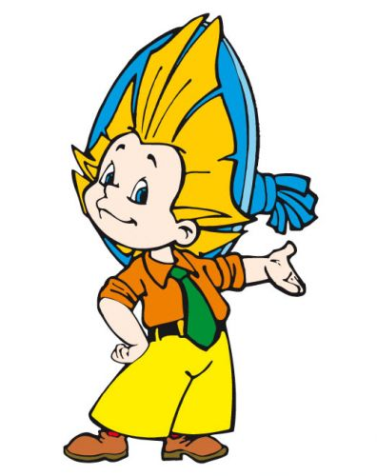
Выводы о синквейне
Синквейн – это французское пятистишие, похожее на японские стихотворения.
Синквейн помогает пополнить словарный запас.
Синквейн учит краткому пересказу.
Синквейн учит находить и выделять в большом объеме информации главную мысль.
Сочинение синквейна – процесс творческий. Это интересное занятие помогает самовыражению детей, через сочинение собственных нерифмованных стихов.
Составить синквейн получается у всех.
Синквейн помогает развить речь и мышление.
Синквейн облегчает процесс усвоения понятий и их содержания.
Синквейн — это также способ контроля и самоконтроля (дети могут сравнить синквейны и оценивать их).

Slide 19
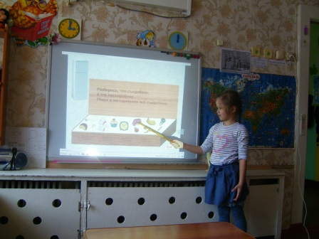
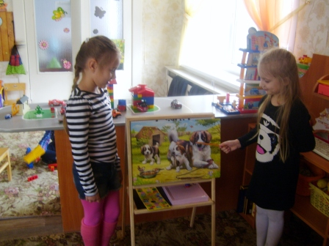
Выводы о синквейне

Slide 20
Синквейн для дошкольников – это:
средство творческого самовыражения ребёнка;
игровой способ обогащения словарного запаса;
подготовка к краткому пересказу;
владение понятиями: слово-предмет (живой—неживой), слово-действие, слово-признак;
умение выделять главную мысль, формулировать идею, подбирать синонимы, правильно понимать и задавать вопросы, согласовывать слова в предложении;
увлекательное занятие, благодаря которому каждый дошкольник может почувствовать себя гением-творцом.

Slide 21
ПЕРСПЕКТИВЫ РАЗВИТИЯ
Повышение педагоги-ческого мастерства, дальнейшая трансляция опыта
Организация работы с молодыми специалистами по передаче опыта в составлении «синквейна»
Выступление детей на фестивалях, конкурсах юных чтецов муниципаль-ного и областного уровня

Slide 22
ИНФОРМАЦИОННЫЕ РЕСУРСЫ
Акименко В.М. Новые педагогические технологии: Учеб.-метод. пособие. Ростов н/Д., 2008.
Акименко В.М. Развивающие технологии в логопедии. Ростов н/Д., 2011.
Акименко В.М. Речевые нарушения у детей. Ростов н/Д., 2008.
Баннов А. Учимся думать вместе: Мат-лы для тренинга учителей. М., 2007.
Гин А. Приемы педагогической техники. М., 2003.
Душка Н. Синквейн в работе с дошкольниками», Журнал «Логопед» № 5 (2005).
Е.А. Трифонова«Развитие критического мышления «учебное пособие-хрестоматия)» в сборнике «Учитель и ученик: возможность диалога и понимания», Москва, БОНФИ, 2002 г.
Терентьева Н. «Синквейн по «Котловану»?», Журнал «Первое сентября», № 4 (2006).
Элементы инновационных технологий (кафедра МедБио КГМУ).
http://93.186/99/70/ipk-mediawiki
http://toipkro.ucoz.ru/forum/
http://doshvozrast.ru
http://www.center-sozvezdie.ru

